Slide 1
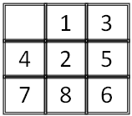
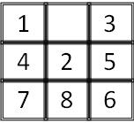
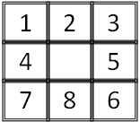
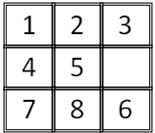
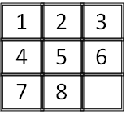
【综合一】八数码问题
八数码问题（8 puzzle）也称九宫难题，是18世纪70年代由Noyes Palmer提出并逐渐流行起来的。它由8个方块和一个空格组成3×3的网格。8个方块随机放置1-8个数字，目标是移动方块使得8个方块满足一个确定的布局要求。例如：
initial 1 left 2 up 5 left goal

Slide 2
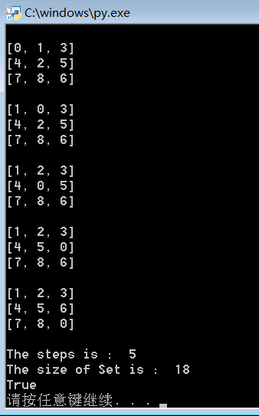

Slide 3
【综合二】计算24点
对于给定的任意四个整数（可重复），判定是否可以通过加、减、乘、除（可重复）运算使得计算结果为24。如果可以则给出其计算表达式或者计算步骤。
例如：若四个数为2, 4, 6, 8，则表达式
2 * 6 + 4 + 8
的计算结果为24；计算步骤可以表示输出为：
2*6 || 12+4 || 16+8 || 24
而2, 5, 5, 6这四个数则是无法通过加、减、乘、除运算使得其计算结果为24的。
【注】输出形式只要能说明计算过程即可。

Slide 4
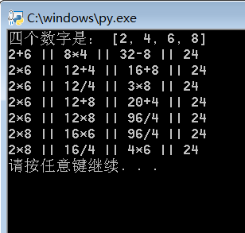
进一步思考：你设计的方法能否方便地扩展到n(n>4)的情形？

Slide 5
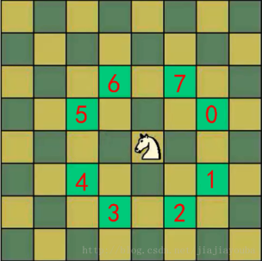
【综合三】骑士周游问题
将马随机放在n×n棋盘的某个方格中，马按走棋规则进行移动。要求每个方格只进入一次。要求走遍棋盘上全部n×n个方格。例如下图中的马下一步可走的位置分布标注为0—7。
要求：检测当n=8时，棋盘中是否存在这样的一个位置p：若以p为起点，则无法得到一个可行的解？

Slide 6
63 58 11 46 25 4 9 6
12 47 64 57 10 7 26 3
59 62 51 48 45 24 5 8
50 13 56 61 52 27 2 23
55 60 49 44 1 34 19 28
14 43 38 53 40 31 22 33
37 54 41 16 35 20 29 18
42 15 36 39 30 17 32 21
[1, 0, 0, 0, 0, 0, 0, 0]
[0, 0, 0, 0, 0, 0, 0, 0]
[0, 2, 0, 0, 0, 0, 0, 0]
[0, 0, 0, 0, 0, 0, 0, 0]
[0, 0, 3, 0, 0, 0, 5, 0]
[0, 0, 0, 0, 4, 0, 0, 0]
[0, 0, 0, 0, 0, 6, 0, 0]
[0, 0, 0, 0, 0, 0, 0, 7]
这是从（4,4）开始的一个可行的周游结果
这是从（0,0）到（7,7）的跳马过程，步数最少为6步。
进一步思考：你设计的方法能否实现求出任意两个格子之间最少需要跳几步的问题？如果不行，有没有其他的办法？

Slide 7
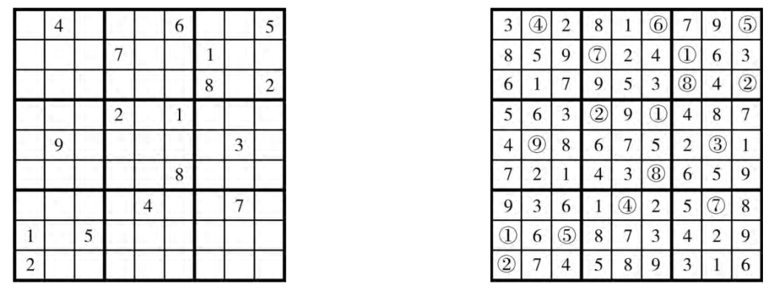
【综合四】数独求解
数独是18世纪瑞士数学家欧拉发明。所谓标准数独就是用9×9的方阵构成 81 个格子，其中 9 个用粗线分隔的区域称为宫。在其中的一些格子里已经填上了1到9之间的数字，还留下若干空格要求数独参与者将这些格子填满结果，满足每一行、每一列、每个宫的 9 个数字都是由 1 到 9 组成，没有重复数字。例如下图左边是一个数独游戏的初盘，右边是其一个可行解的终盘。

Slide 8
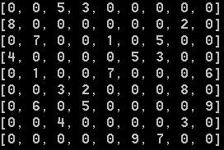
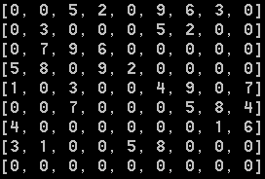
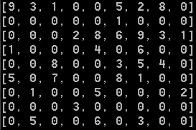
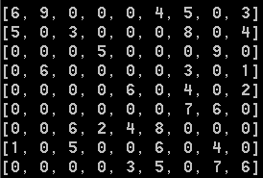
四个初盘

Slide 9
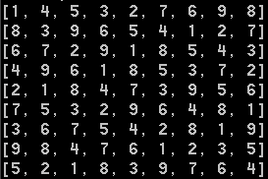
进一步思考：你能否设计一个随机产生初盘的方法？

Slide 10
【综合五】找花朵数
一个n位花朵数（自幂数）F是指F的各个位数的n次方的和等于F本身。例如：153=1³+5³+3³。设计算法，找出n位的花朵数。要求n能达到21位。21位花朵数有两个：
449177399146038697307
128468643043731391252

Slide 11
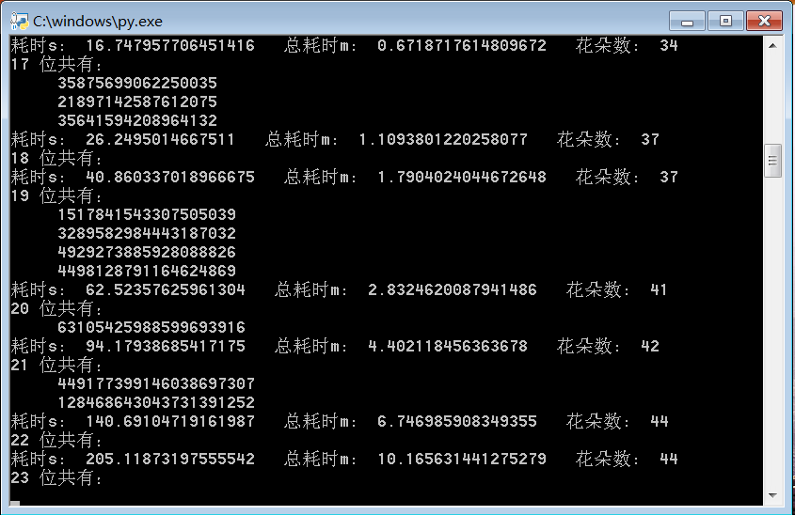

Slide 12
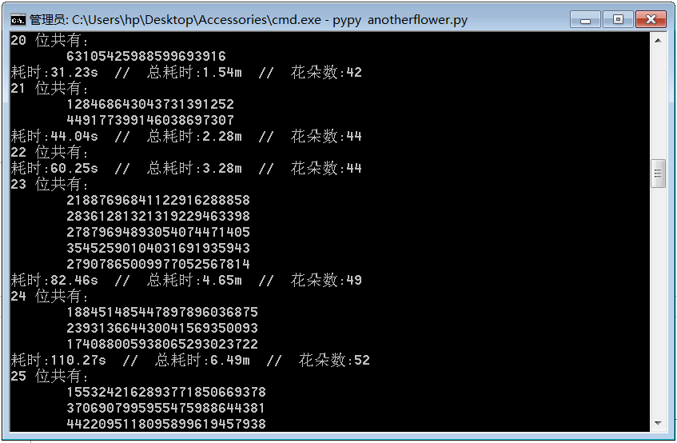

Slide 13
【综合六】小木棍复原
乔治有一些长度相同的小木棍，他把它们随机地切成许多长短不一的小段，并且使得每一小段的长度不超过50。现在他想把这些小段拼回成原来的小木棍，但是他忘了原来的小木棍的数量和长度。请编写算法计算原来小木棍的最短可能长度。
要求被切出的小段数量至少能达到60。

Slide 14
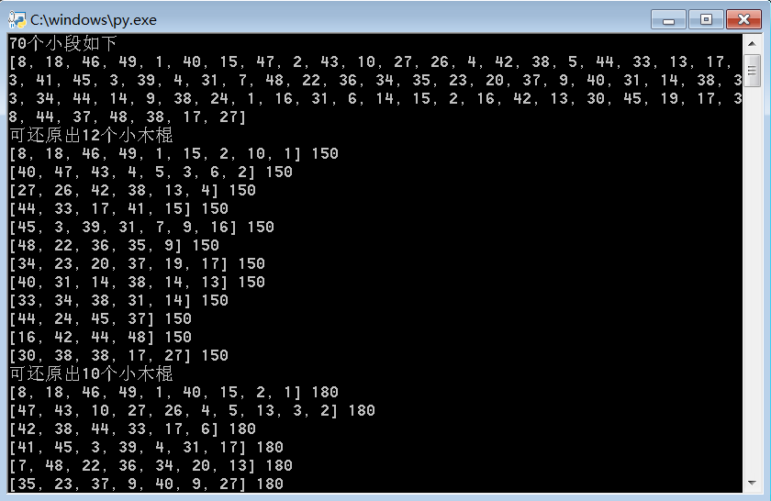

Slide 15
可以选做其中至少二题！

